Slide 1
Мастер-класс
Учителя информатики СП МКОУ СОШ №3 г.Алагира, РСО-
Алания Дзарасовой Аллы Созырикоевны
На производственной учебе
Тема: «Создание учителем электронного портфолио» на сайте УчПортфолио.ру
25.12.2015г.

Slide 2
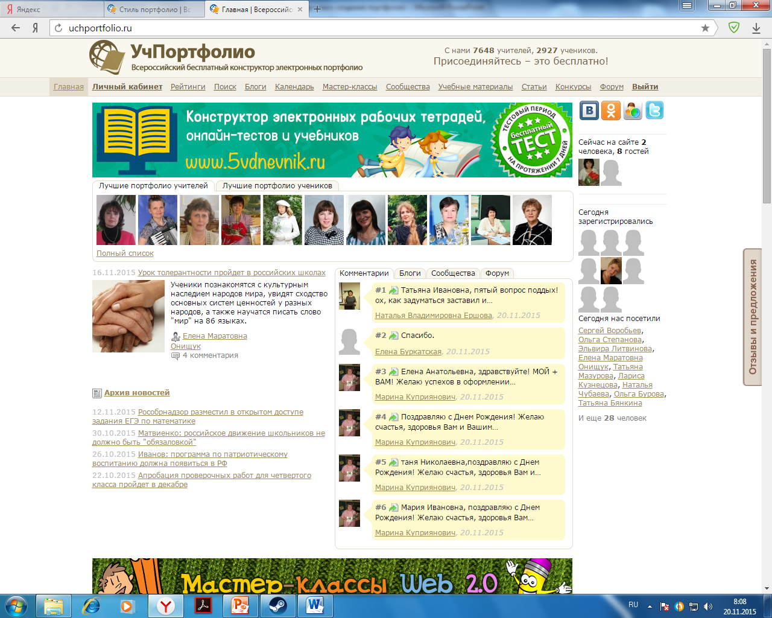
Основными преимуществами использования конструктора на этом сайте являются:

Slide 3
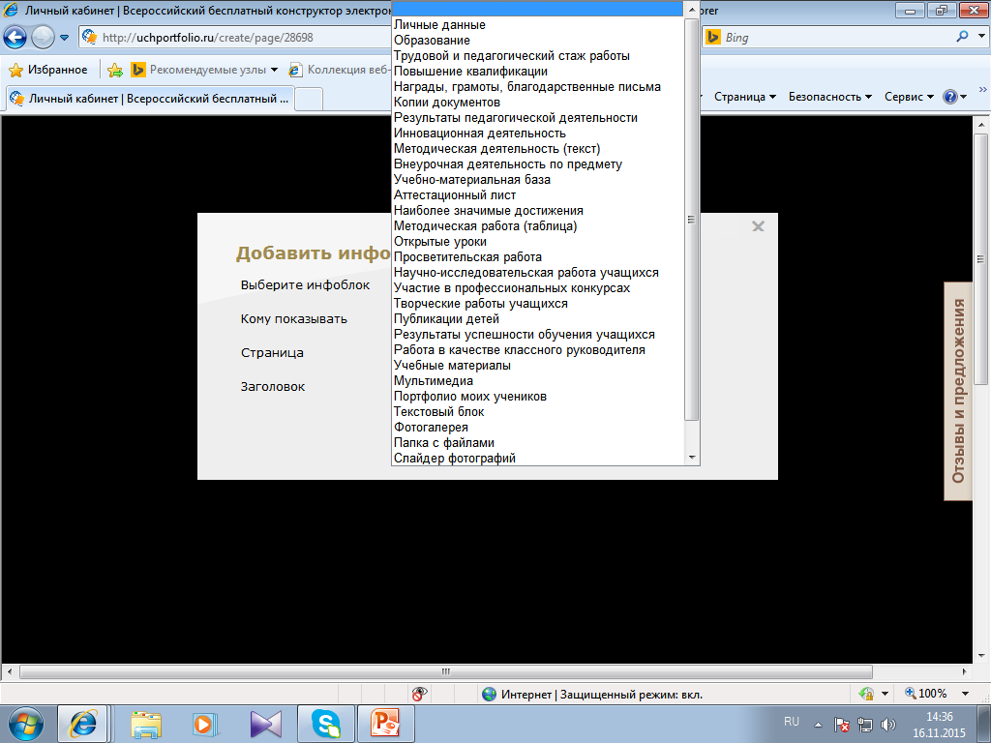
- простота использования и заполнения, введения новых данных о себе;

Slide 4
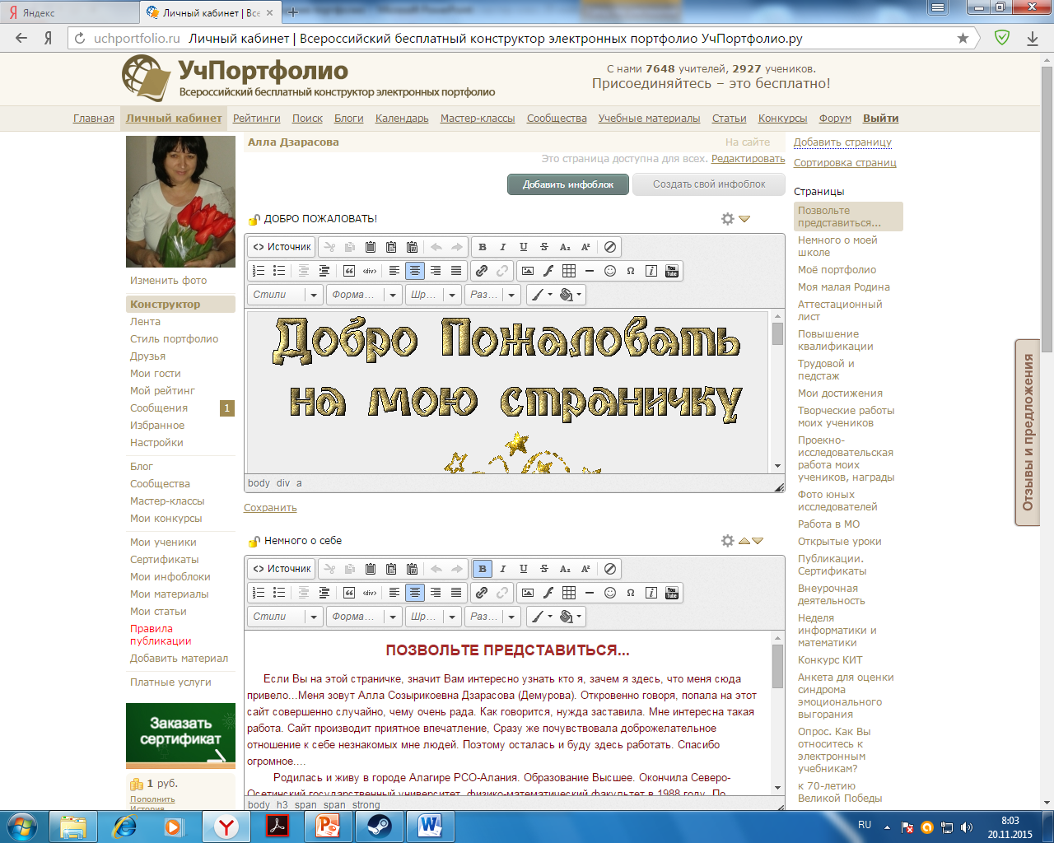
- систематизирование и своевременное обновление профессиональной информации о своей деятельности

Slide 5
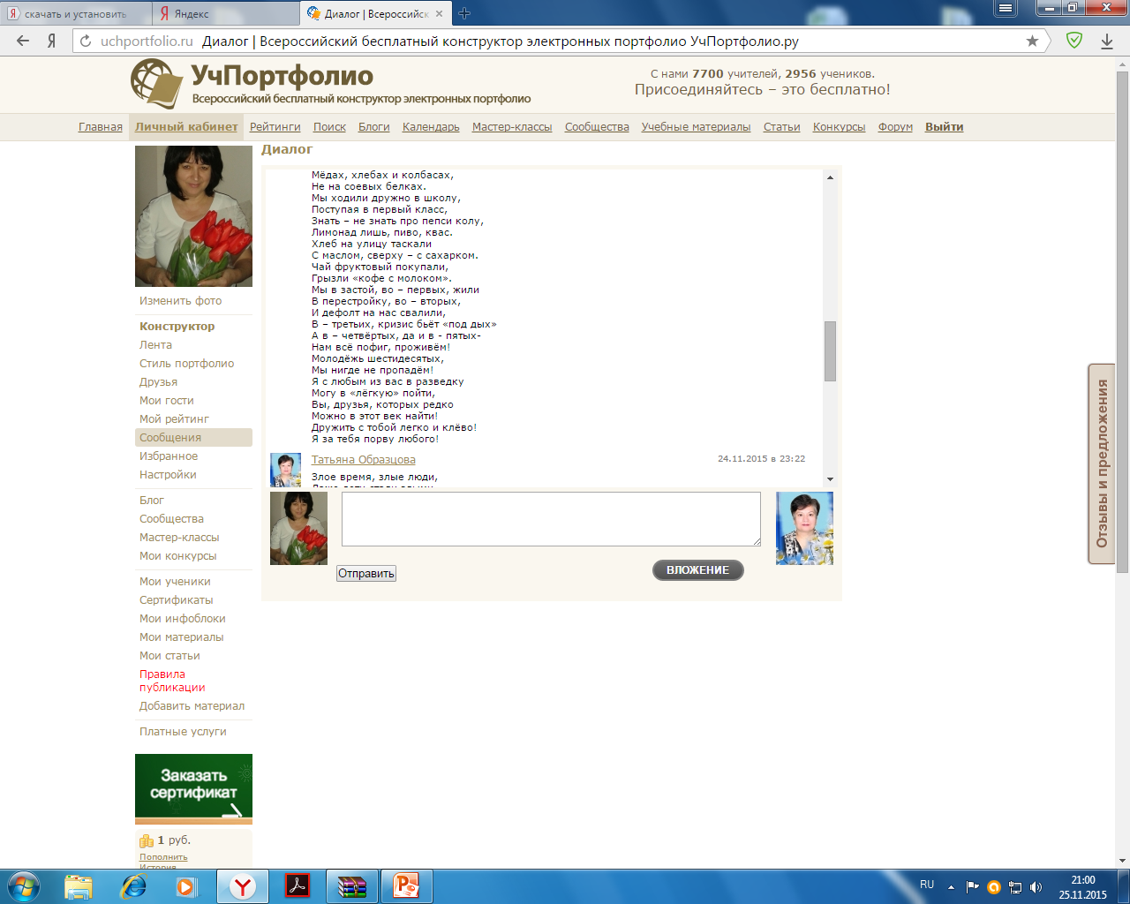
- возможность общаться с коллегами, добавлять в друзья, обмениваться достижениями и новыми поставленными целями в учебной работе;

Slide 6
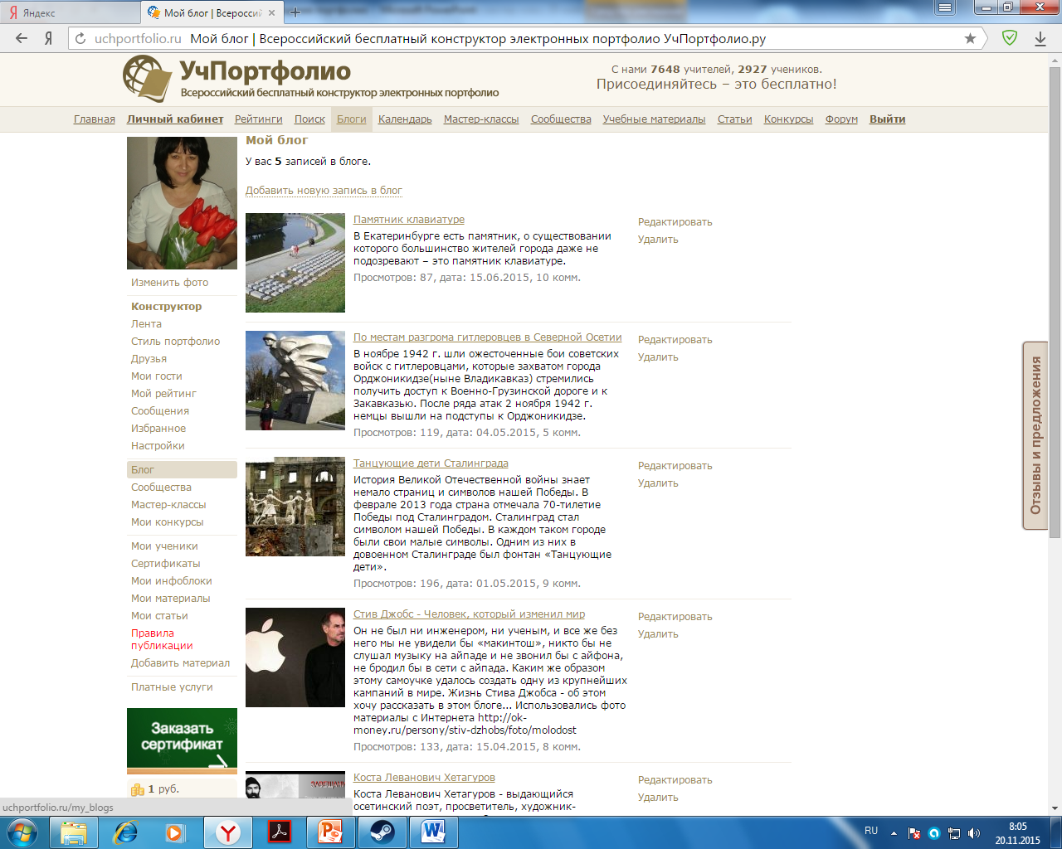
- создание и ведение своего информационного блока, посвященного одной сфере своей учебной работы или сразу всем;

Slide 7
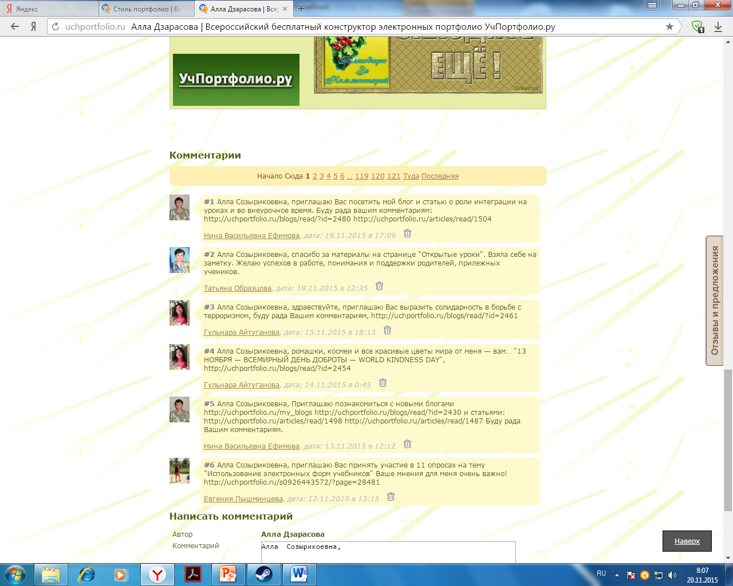
- возможность комментировать портфолио других участников проекта и ограничить видимость своего

Slide 8
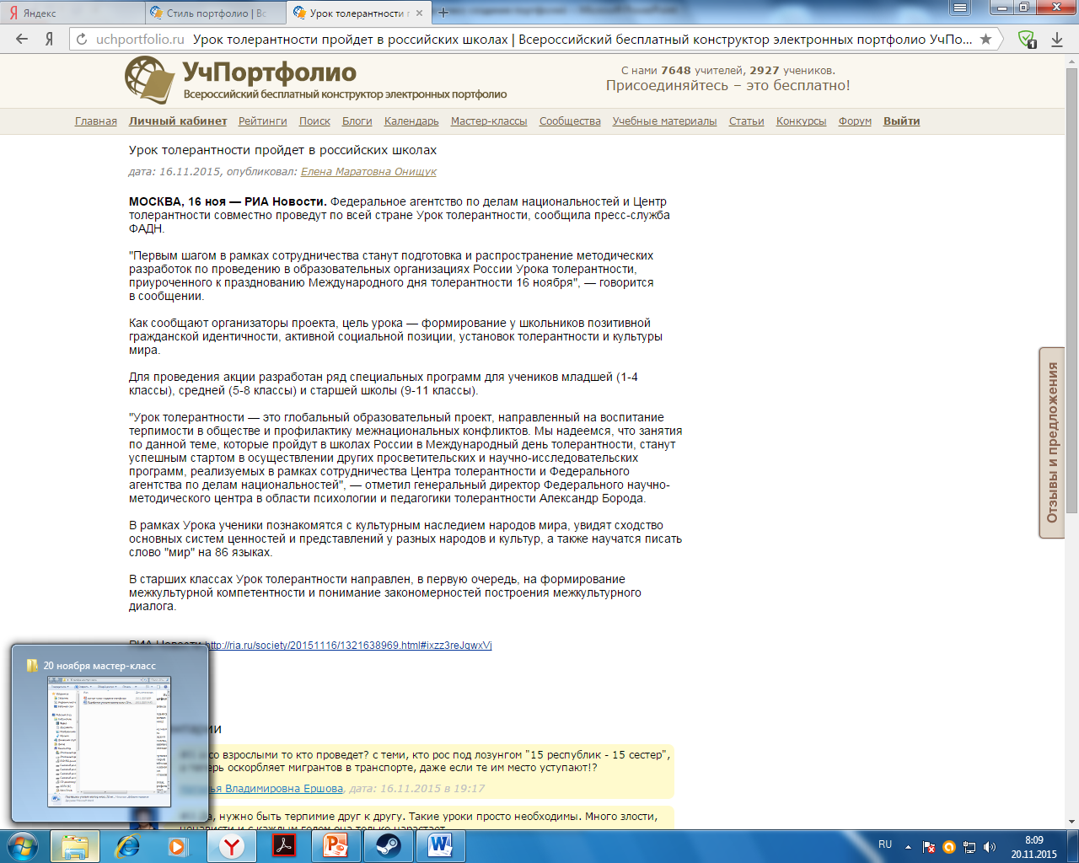
- помощь в создании организационной и методическо-информационной поддержки учителя.

Slide 9
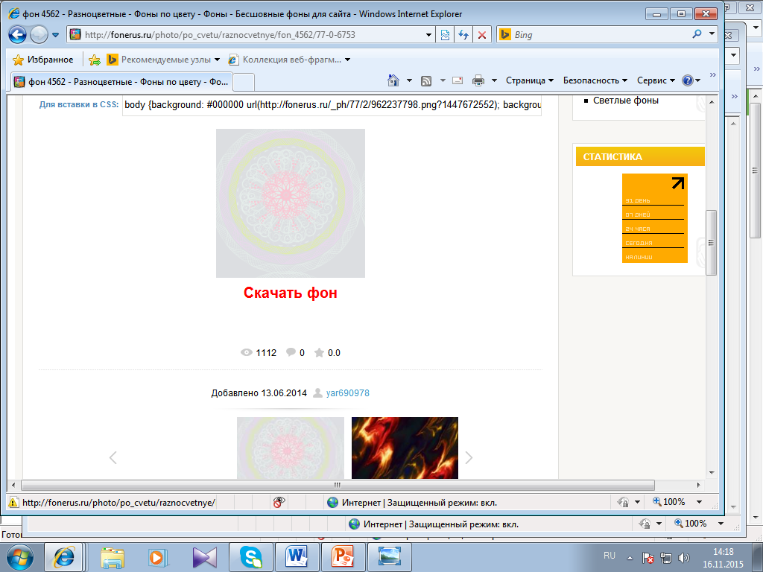
Настройка внешнего вида на свое усмотрение

Slide 10
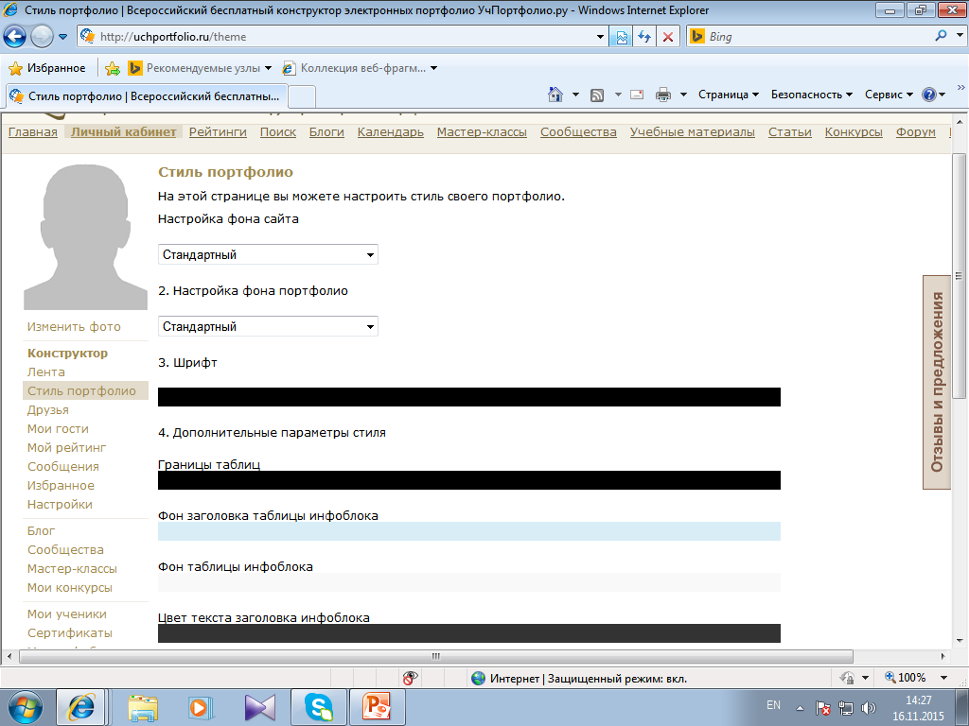

Slide 11
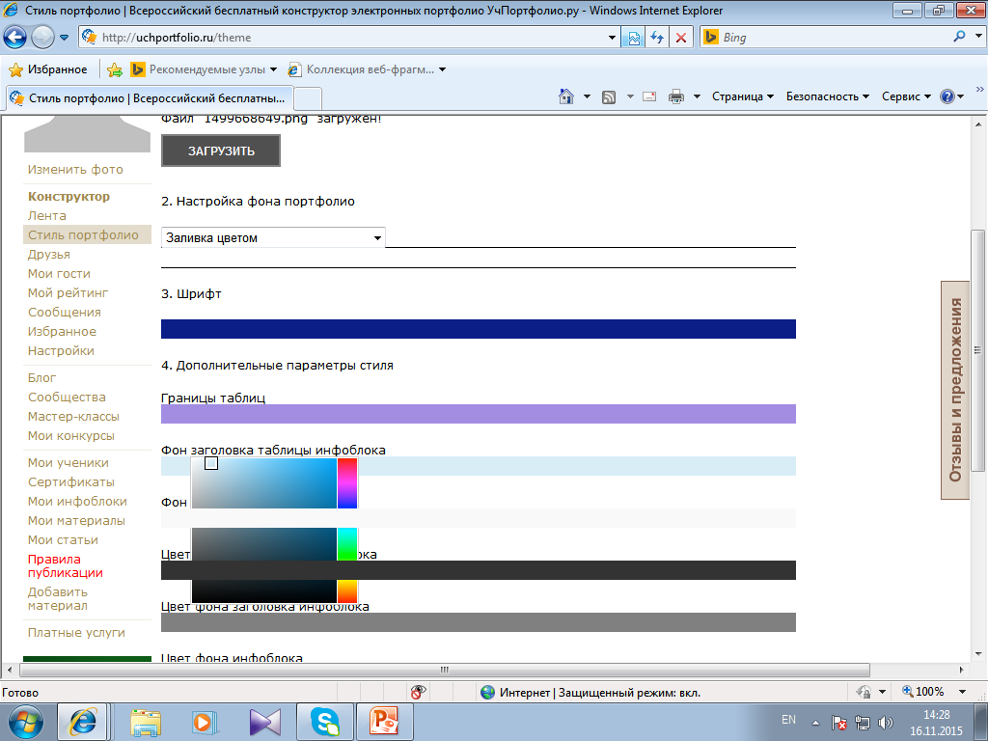

Slide 12
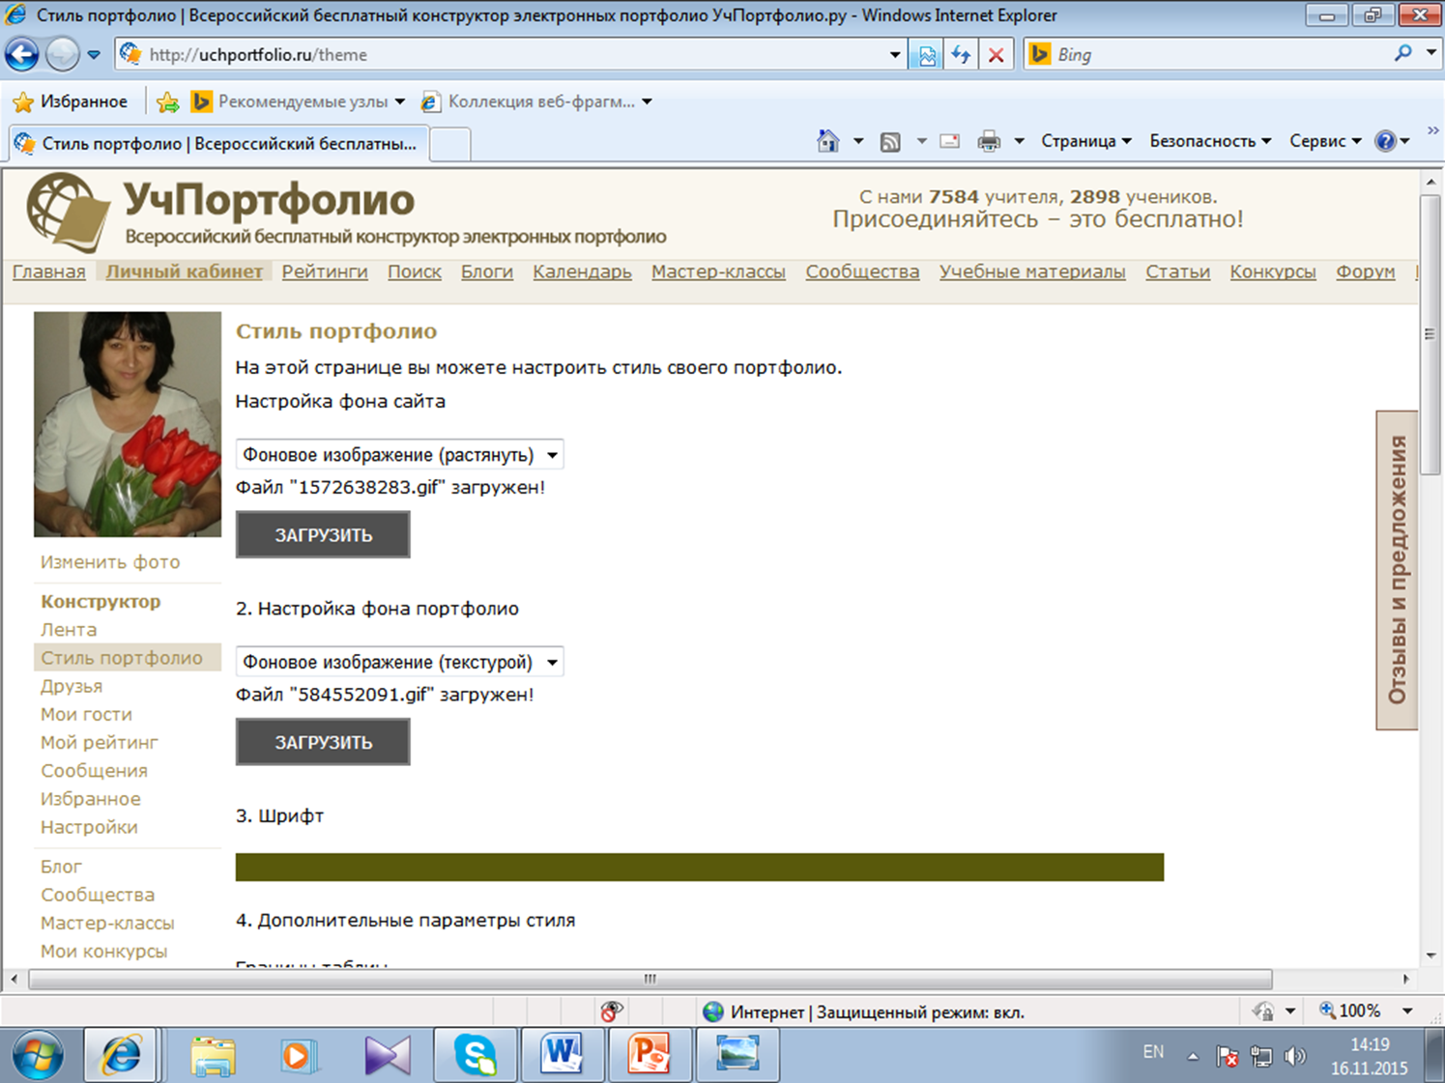

Slide 13
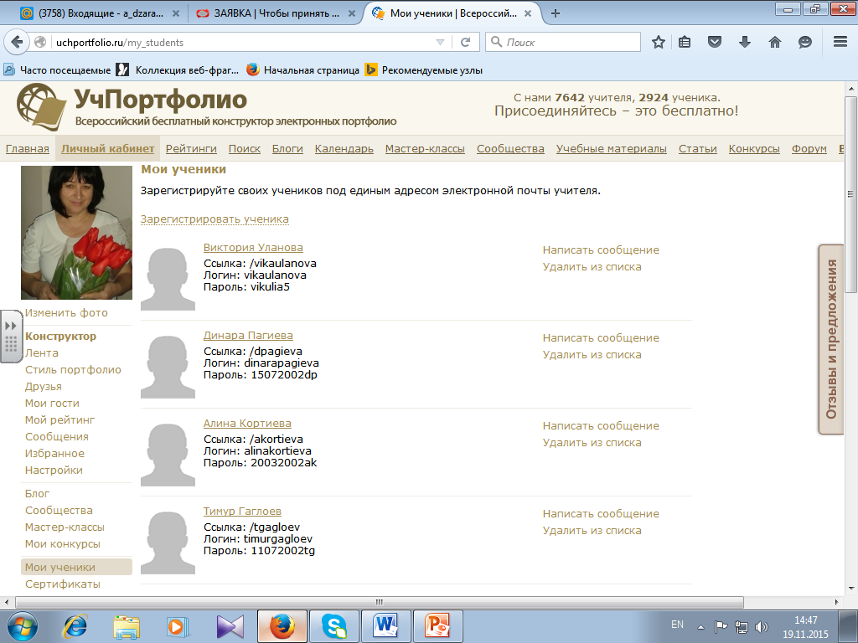
Регистрация учеников под единым адресом электронной почты учителя

Slide 14
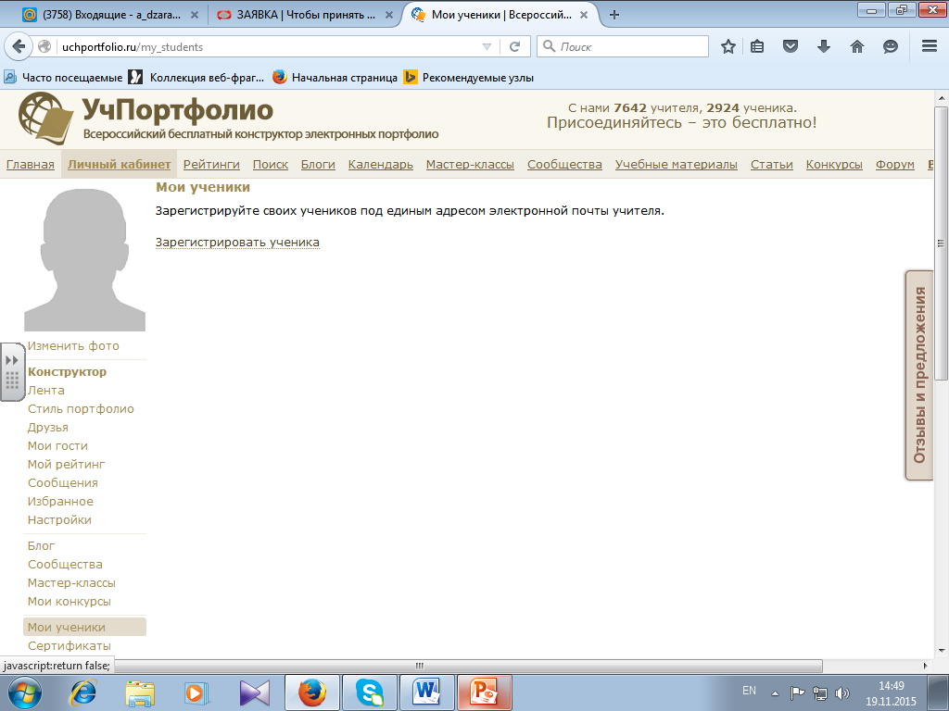
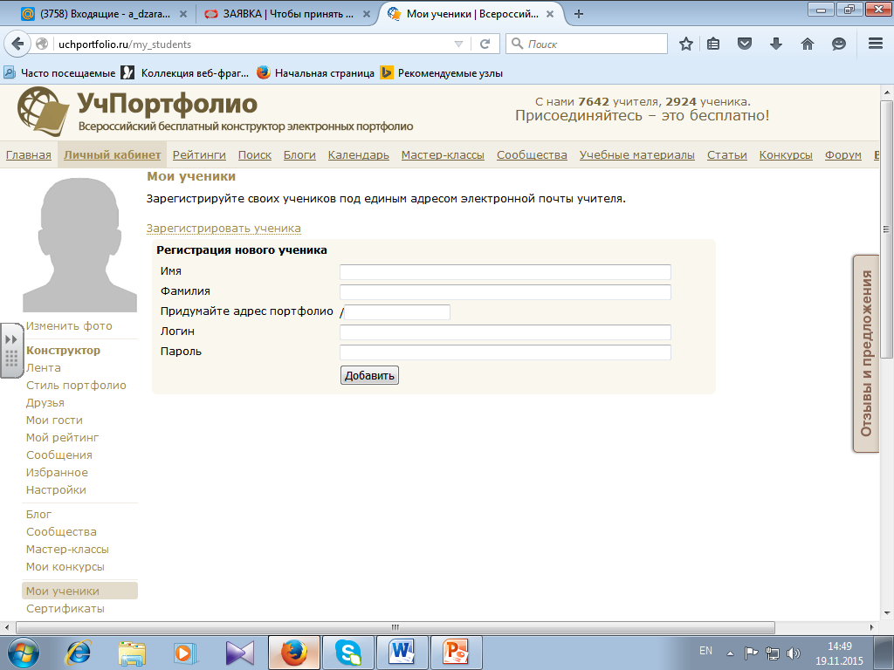

Slide 15
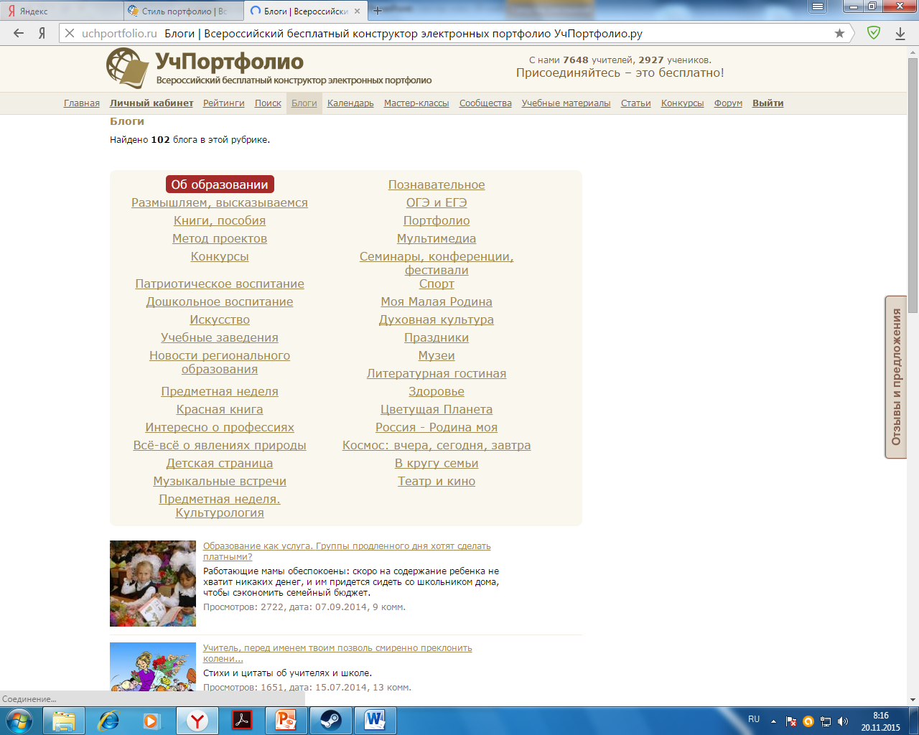
Участие в сообществах, размещение учебных материалов, использование учебных материалов коллег, размещенных на сайте, мастер-классов, конкурсных работ, статей и многое другое.

Slide 16
Использовала материалы электронного портфолио
http://uchportfolio.ru/blogs/read/?id=4
http://uchportfolio.ru/dzarasovalla

